Slide 1
Психологический комфорт учащихся на уроках
Педагог- психолог А.В. Иванчик

Slide 2
Психологический комфорт
Только тогда, когда педагоги будут знать,
что надо делать, они смогут сделать.
П.П. Блонский.

Slide 3
Критерии психологического пространства
Безопасная среда
Атмосфера психологического комфорта, которая является одновременно и развивающей, и психокоррекционной, ибо в этой атмосфере исчезают барьеры, снимается психологическая защита, энергия расходуется не на тревогу или борьбу, а на учебную деятельность, на продуцирование идей, на творчество.

Slide 4
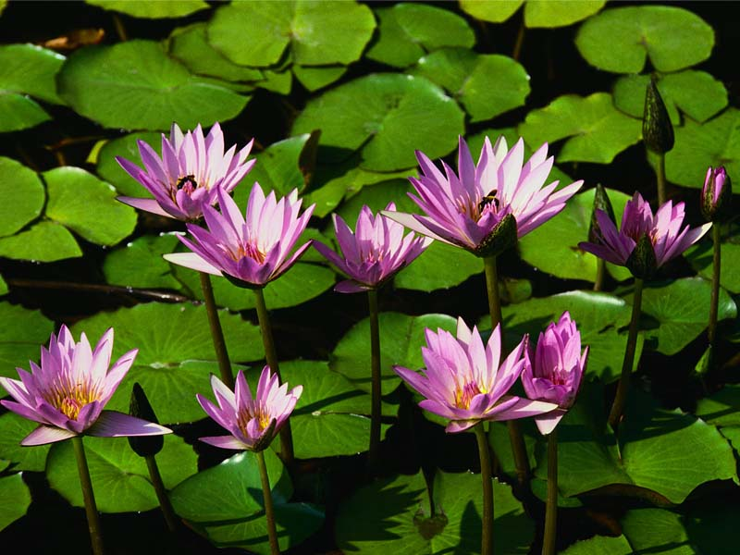
Ассоциации
К -
О -
М -
Ф -
О -
Р -
Т -

Slide 5
К О М Ф О Р Т
поддержка, укрепление (словарь
Н.М. Шанского)
Бытовые удобства (словарь Ожегова)
Условия жизни, при которых ребёнок чувствует себя спокойно, без необходимости защищаться (словарь психологических терминов)

Slide 6
Личностный подход в образовании
Ученик – основной объект заботы учителя
Воспитание и обучение без уважения к ученику – подавление
Школа хороша, если в ней хорошо каждому ученику

Slide 7
Принципы комфортности на уроке
С самого начала и на всем протяжении учебного процесса учитель должен демонстрировать детям свое полное к ним доверие;
Он должен помогать учащимся в формулировании и уточнении целей и задач, стоящих как перед группами, так и перед каждым учащимся в отдельности;
Он должен всегда исходить из того, что у учащихся есть внутренняя мотивация к учению;
Он должен выступать для учащихся как источник разнообразного опыта, к которому всегда можно обратиться за помощью, столкнувшись с трудностями в решении той или иной задачи;

Slide 8
Принципы комфортности на уроке
Важно, чтобы в такой роли он выступал для каждого ученика;
Он должен развивать в себе способность чувствовать эмоциональный настрой группы и принимать его;
Он должен быть активным участником группового взаимодействия;
Он должен открыто выражать группе свои чувства;
Он должен стремиться к достижению эмпатии, позволяющей понимать чувства и переживания каждого школьника;
Наконец, он должен хорошо знать самого себя.

Slide 9
ЭКОЛОГИЯ ВОСПИТАНИЯ
ЧТО МОЖНО:
объективно оценивать учащихся;
уважительно вести диалог с детьми;
воспитывать добротой.
ЧТО НЕЛЬЗЯ:
унижать личность;
проявлять личную неприязнь к ученику;
допускать бестактность;
оскорблять;
говорить повышенным тоном.

Slide 10
Правила лечебной психологии учителя
Не повреди здоровье ребёнка
Учащийся – личность. Относись к ней с глубоким уважением
Научись и умей видеть душу в глазах ребёнка
Никогда не высмеивай, не злись, не кричи
Будь терпелив
Повышай самооценку учащихся

Slide 11
Правила лечебной психологии учителя
Будь в хорошем настроении
Добивайся доверия учащихся
Умей беречь здоровье учащихся и своё
Будь умерен в похвалах
Помни: дисциплина и успеваемость в классе – дело твоей профессиональной чести

Slide 12
Приёмы создания психологического комфорта
Улыбайтесь
Обращайтесь к другому человеку по имени
Признавайте хорошее в людях
Будьте щедры на похвалу
Понимайте другого человека
Искренне интересуйтесь людьми
Умейте слушать

Slide 13
Золотые правила психологического комфорта на уроке
Не пытайтесь за каждым отрицательным поступком школьника видеть только отрицательные мотивы.
Тщательно готовьтесь к уроку, не допускайте даже малейшей некомпетентности в преподавании своего предмета.
Школьники склонны охотнее выполнять распоряжения учителей при опосредованном способе воздействия.

Slide 14
Золотые правила психологического комфорта на уроке
Школьника можно изменить к лучшему с помощью специальных приемов оценки его личности.
Совместная деятельность сближает людей и повышает их авторитет (если она хорошо организована).
Предусмотрительность и корректность поведения учителя снижают напряжение в общении.

Slide 15
Спасибо
за
внимание !!!

